Slide 1

L’association des parents

Slide 2
C’est quoi ?
Les associations de parents sont des partenaires à part entière dans la vie scolaire.
Un ensemble de parents d'une même école qui collaborent avec les autres membres de la communauté éducative. Elle est l'interlocuteur privilégié des directions des établissements scolaires.
Facilite les relations entre les parents d’élèves et l’ensemble de la Communauté éducative (ex. : Aide à la réalisation de projets dans la vie de l’école, organisation de moments d’échanges et de rencontre entre parents et l’équipe éducative,…)
Organise une veille passive et active en vue d’informer le plus objectivement possible tous les parents d’élèves (ex. : Participation à la mise en place d’outils de communication, diffusion d’informations sur le site internet de l’école, dans le journal de l’Ecole,…)

Slide 3
Comment ?
Organisation d’assemblées générales tout au long de l’année scolaire (environ 4/an).
Discussion avec la direction à la suite de ces assemblées.
Présence active au conseil de participation de l’école.
Mises en place de projets variés :
Collecte de jouets pour les enfants défavorisés
Vente de crêpes pour récolter des fonds
mise en place d’un groupe mobilité aux abords de l’école
…

Slide 4

Canaux de communication
les parents-relais
Le blog de l’école : https://7bonniersap.home.blog/
l’adresse mail : comitedesparents7b@gmail.com

Slide 5






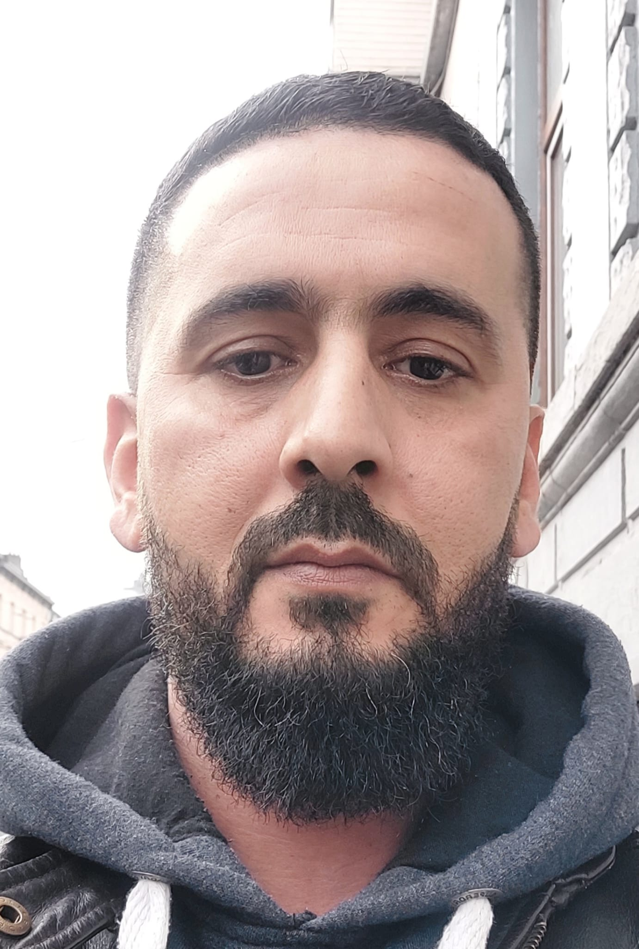

L
E
C
O
M
I
T
E
Nathalie
Sophie - présidente
Cécile
Aude
Nathalie
Nadia
Mohamed
Marie

